Slide 1
Безопасность на воде.
Составила воспитатель МБДОУ №1
с. Ловозеро Водолазова М. Н.
Июль 2020 год.

Slide 2
Цель: закрепить знания детей о воде, её состояниях; объяснить детям, что купаться, плавать, загорать полезно для здоровья только в том случае, если соблюдать правила безопасного поведения на воде, развивать внимание, мышление, память, речь;
воспитывать чувство
осторожности.

Slide 3
Правила безопасного
поведения на воде

Slide 4
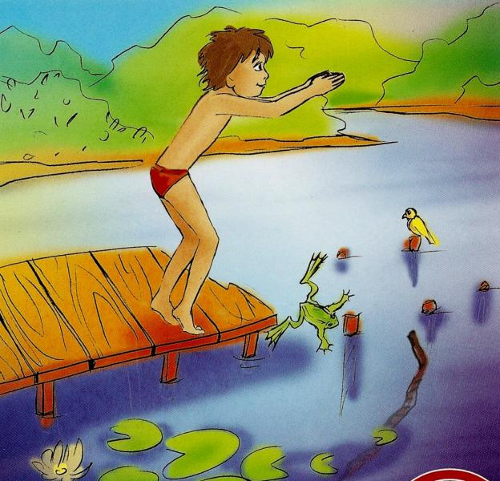
Купайтесь только на благоустроенном пляже.

Slide 5
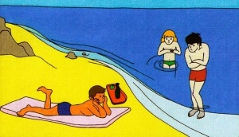
Не переохлаждайтесь и не перегревайтесь.

Slide 6
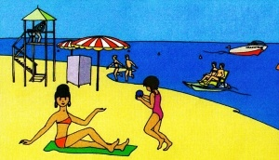
Не находитесь длительное время под палящими лучами солнца.

Slide 7
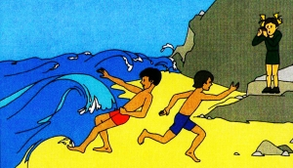
Не купайтесь во время шторма.

Slide 8
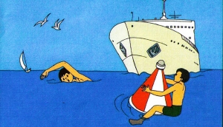
Не подплывайте к проходящим судам.

Slide 9
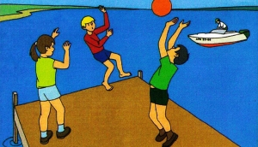
Не стойте и на играйте в местах,
с которых можно упасть в воду

Slide 10
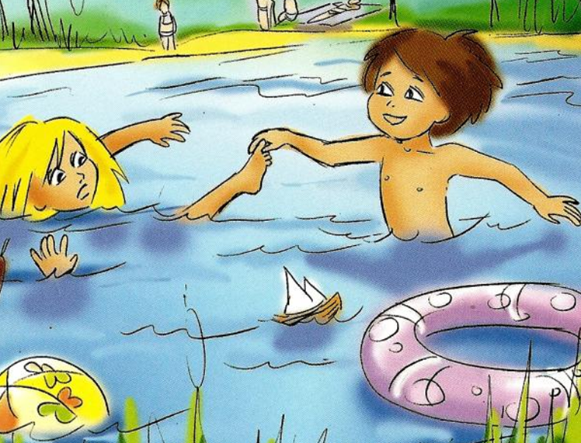
Не заплывайте на надувных плавательных средствах за границы пляжа. Они могут неожиданно лопнуть.

Slide 11
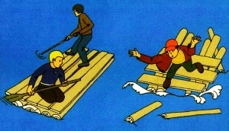
Не используйте для передвижения по водоему самодельные плоты.

Slide 12
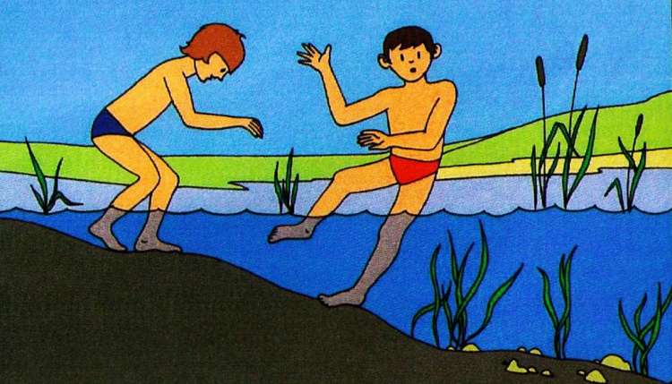
Не ходите по илистому и заросшему водорослями дну

Slide 13
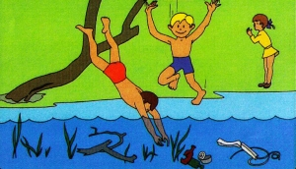
Не ныряйте в незнакомых местах. Неизвестно, что там может оказаться на дне

Slide 14
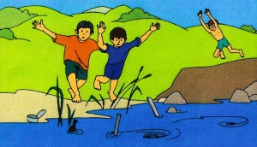
Не купайтесь у крутых обрывистых берегов с сильным течением, в заболоченных и заросших растительностью местах.

Slide 15
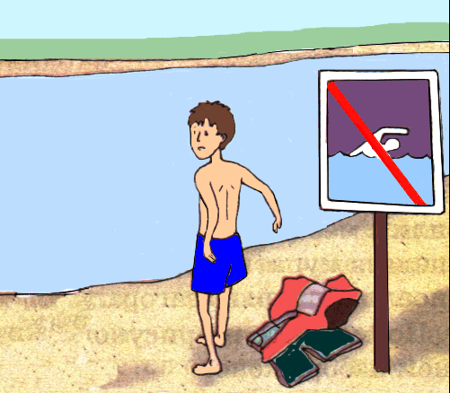
Запрещенные знаки.

Slide 16
Запрещающие знаки на воде.

Slide 17
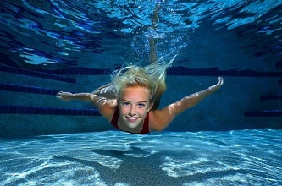
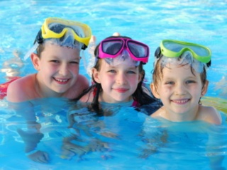
Самый лучший способ чувствовать себя уверенно на воде – научиться плавать.

Slide 29
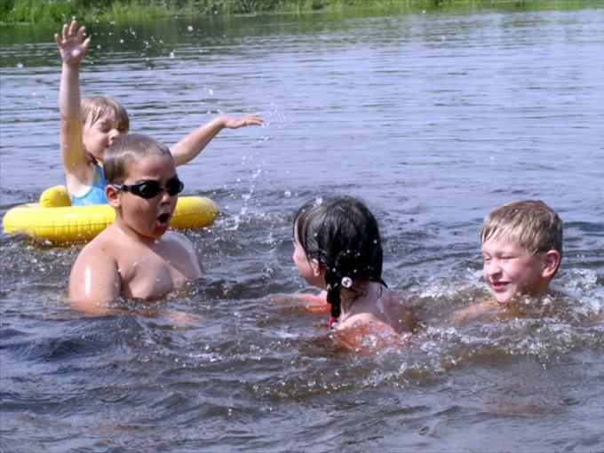
ВЫВОД:
Находясь на водоёме, зимой или летом, будьте всегда осторожны и соблюдайте правила безопасности,
тогда с вами не произойдет ничего плохого.

Slide 30
Спасибо
за внимание!

